Slide 1
শুভেচ্ছা

Slide 2
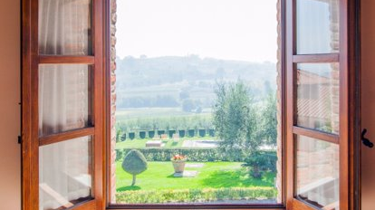
নূন বাতায়ন

Slide 3
পরিচিতি
স্বপ্না সরকার
সিনিয়র সহকারী শিক্ষক
ভিকারুননিসা নূন স্কুল এন্ড কলেজ

Slide 4
বাংলা ২য় পত্র ষষ্ঠ শ্রেণি

Slide 5
রূপতত্ত্ব

Slide 6
শিখন ফল
এই পাঠ শেষে শিক্ষার্থীরা-
রুপতত্ত্ব কী সংক্ষেপে বলতে পারবে
শব্দের গঠন এবং উপাদানগুলো সম্পর্কে বর্ণনা করতে পারবে
প্রত্যয়, বিভক্তি, উপসর্গ এবং সমাস যোগে শব্দ গঠনের প্রক্রিয়া সম্পর্কে ব্যাখা করতে পারবে
প্রত্যয় ও বিভক্তির মধ্যে পার্থক্য কী জানতে পারবে

Slide 7
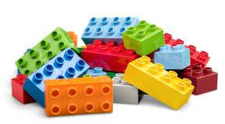
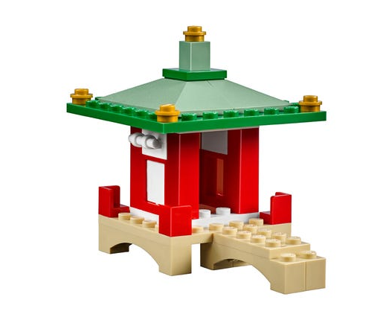
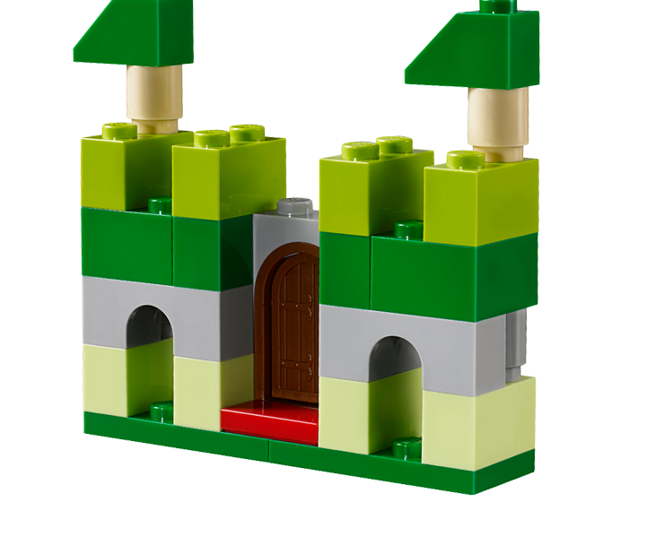

Slide 8
রূপতত্ত্ব কী?
শব্দের গঠন এবং একটি শব্দের সঙ্গে অন্য শব্দের সম্পর্কের আলোচনা করা হল রূপতত্ত্ব। এটিকে শব্দতত্ত্ব ও বলা হয়ে থাকে।

Slide 9
শব্দ কী?
দুই বা ততোধিক ধ্বনি মিলে যদি অর্থ প্রকাশ করে তবে তাকে শব্দ বলে।
যেমনঃ ম্‌ + আ = মা
আ + ম্‌ + আ + র্‌ = আমার
অনেক ক্ষেত্রে কেবল একটি ধ্বনি দিয়েও অর্থপূর্ণ শব্দ হতে পারে। যেমনঃ ই , উ , আ ( ক্ষোভ , আক্ষেপ ইত্যাদি প্রকাশ বোঝাতে ব্যবহৃত হতে পারে)

Slide 10
শব্দের গঠন
ল ধ ব
এগুলো আলাদাভাবে এক একটি ধ্বনি।
'লধব' একটি শব্দ, যার কোন অর্থ হয়না। তাই এটিকে শব্দ বলা যায়না।
উপরের ধ্বনি গুলো মিলে 'ধবল' শব্দটি তৈরি হয় যা অর্থপূর্ণ এবং যার অর্থ 'সাদা'।
শব্দ গঠনের জন্য প্রত্যয়, বিভক্তি, উপসর্গ ও সমাস এই চারটি উপাদান প্রয়োজন হয়।

Slide 11
প্রত্যয়
যে বর্ণ বা বর্ণসমষ্টি ধাতু প্রকৃতি বা শব্দ প্রকৃতির পরে যুক্ত হয়ে নতুন শব্দ বা ধাতু গঠন করে কিন্তু স্বাধীন ভাবে ব্যবহৃত হতে পারেনা, তাকে প্রত্যয় বলে। যেমনঃ হাত্‌+ উড়ে = হাতুড়ে (নতুন শব্দ)

Slide 12
বিভক্তি
যে বর্ণ বা বর্ণসমষ্টি ক্রিয়ামূল বা শব্দমূলের পরে বসে, তাকে বিভক্তি বলে।
যেমনঃ খেল্‌ + ই = খেলি, বাড়ি + তে = বাড়িতে
প্রত্যয়ের মতন বিভক্তির কোন স্বাধীন ব্যবহার নেই, কোন অর্থও নেই। তবে বিভক্তিযুক্ত শব্দ বাক্যে ব্যবহৃত হয়ে পদ গঠন করে।

Slide 14
উপসর্গ
যেসব অব্যয়সূচক শব্দ বা শব্দাংশ ধাতু বা নামশব্দের পূর্বে বসে নতুন শব্দ গঠন করে ও শব্দগুলোর অর্থের সংকোচন, সম্প্রসারণ এবং কোন পরিবর্তন সাধন করে, ঐসব অব্যয়সূচক শব্দাংশকেই উপসর্গ বলে।

Slide 15
সমাস
পরস্পর সম্পর্কযুক্ত দুই বা তার চেয়ে বেশি পদকে একটি পদে পরিণত করার মাধ্যমে নতুন শব্দ গঠন করার প্রক্রিয়া কে সমাস বলে।
যেমনঃ নদী মাতা যার = নদীমাতৃক
কালের অভাব = আকাল
খেয়া পারাপারের ঘাট = খেয়াঘাট

Slide 16
পাঠ পুনরালোচনা
রূপতত্ত্ব কী জানলাম
শব্দের গঠন সম্পর্কে জানলাম
বিভক্তি ও প্রত্যয়ের পার্থক্য কী জানলাম

Slide 17
মূল্যায়ন
কোন কোন উপাদানে শব্দ গঠন হয়?
উপসর্গ শব্দের কোথায় বসে?
প্রত্যয় শব্দের কোথায় বসে?
শত অব্দের সমাহার = শতাব্দী । এটি শব্দ গঠনের কোন উপাদান?
রুপতত্ত্বের আরেক নাম কী?

Slide 18
বাড়ির কাজ
শব্দগঠনের সবগুলো উপাদান যোগে ২টি করে শব্দ তৈরি কর।

